Slide 1
비전 검사 포인트 목록
대상 차종: NE1a & ME1a
2025.08.07

Slide 2
▣ 기본 컨셉
메인 디스플레이
파트 전면/후면/상하 대칭 총 4개의 화면으로 구성
육안으로 식별 가능한 위치에 표시
작업대 거치 시 반전 가능성 고려하여 상하 대칭도 표시
검사 포인트 확인 기능 개선
모든 검사 포인트에 대한 고유 번호 지정
검사 유형별 범례 적용 (원, 사각형, 삼각형, 별표 등)
NG 발생 시 해당 표식+빨간색 고유 번호 표시
이력 조회 기능 추가 개발 및 고유 번호에 대한 NG 필터 기능 구현
NG 디스플레이
NG 발생 시 OK 마스터 이미지 동시 표시
필수 사전 준비 사항
모든 모델 및 NG 유형별 마스터 제품 준비
검사 리스트 작성(실물 사진 첨부) 및 셋업 진행 모든 과정에서 관련 부서 입회

Slide 3
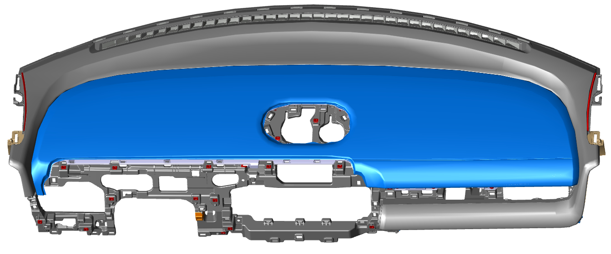
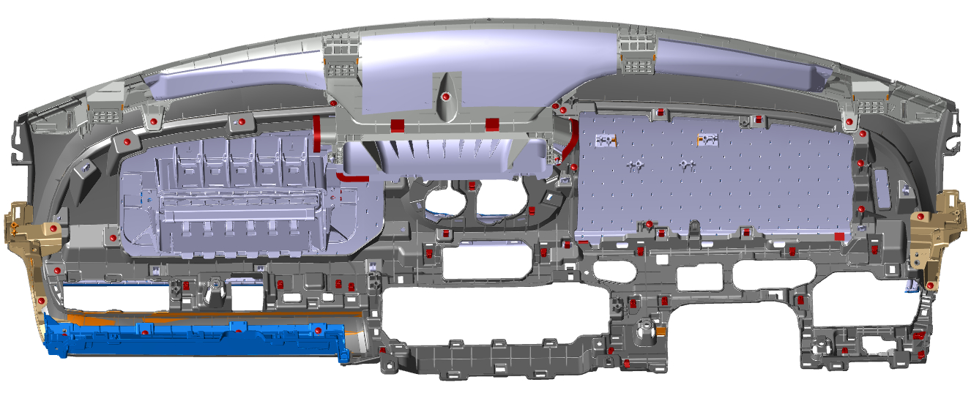
▣ 메인 화면 - NE1a NON-HUD 예시
39
4
16
BOLT
CLIP
COLOR

